Slide 1
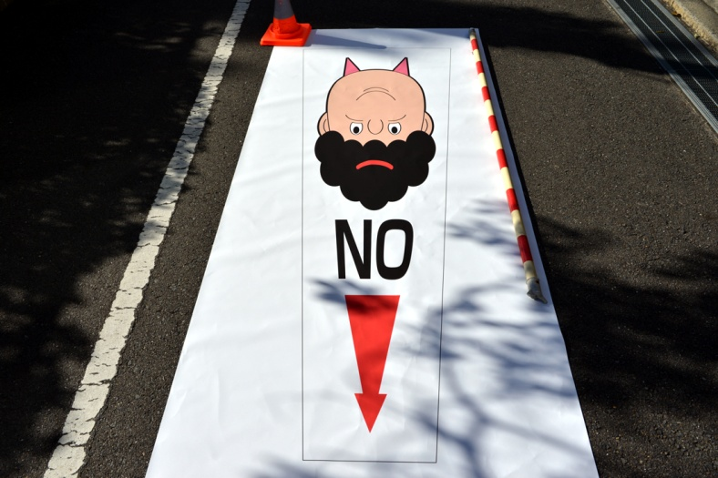
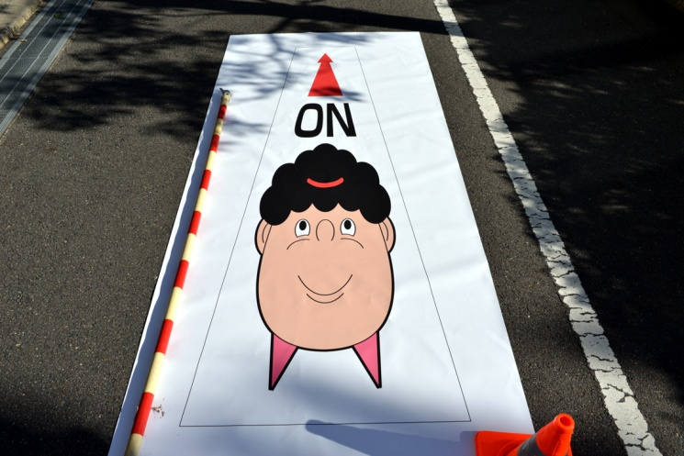
「自転車の走行環境整備における 知覚心理学の活用についての研究」
２０１５年度「未来の京都創造研究事業」成果報告会
2016年3月22日（火）＠キャンパスプラザ京都
指定課題２
研究代表者：立命館大学文学部・教授・北岡明佳
共同研究者：立命館大学文学部・准教授・林勇吾
共同研究者：立命館大学文学部・非常勤講師・對梨成一

Slide 2
研究の背景
自転車は車道を通行することが法律で定められている。
自転車利用者は直感的には歩行者の感覚で走行していることが多く、そのため歩道を走行する自転車が一定数見られ、歩行者とのトラブルが起きている。
この問題を解決するために自転車は車道を通行することが強く求められるようになった。
歩道を走行している自転車利用者の多くが車道走行に恐怖感を持っていると推定されることと、自転車利用者の一部に交通ルールの知識の不足があると推定される。
このような恐怖感を緩和するとともに、逆走の防止や一時停止の遵守等、交通ルールの遵守により自然な感じで誘導するため、知覚心理学（錯視・だまし絵等）や認知心理学の手法を活用したデザイン開発的研究を行うことが求められるようになった。

Slide 3
研究の目的
自転車利用者の逆走の防止効果のある錯視デザインをつくる。
一時停止の遵守等交通ルールの遵守に、より自然な感じで誘導するピクトグラムなどをつくる。
実験心理学の手法を活用したデザイン開発的研究を行うことが本研究の目的である。
また、既に採用されているデザインについても、知覚心理学的見地から助言・提言を行なう。

Slide 4
研究の概要
錯視・錯覚・だまし絵としてその応用が限定的に社会に還元されてきた知覚心理学あるいは認知心理学の知識を動員する。
おもに視覚的デザインによる自転車の走行の誘導というインターフェースの開発を行なう。
他感覚あるいは多感覚の手がかりを用いた総合的なデザインも適宜検討する。
このプロジェクトには、知覚心理学、応用認知科学、交通科学の専門家が参画する。
逆走防止用のさかさ絵の開発および目的を限定しないだまし絵の応用の提案については本研究グループからも提案するが、それぞれの専門家に作品の制作を依頼する。

Slide 5
逆走防止用さかさ絵のアイデア １ 顔倒立効果（face inversion effect）を用いる。 順走用ニコニコ顔と逆走用困った顔

Slide 6
逆走防止用さかさ絵のアイデア ２ 顔倒立効果（face inversion effect）を用いる。 順走用自転車ロゴと逆走用ビックリ顔

Slide 7
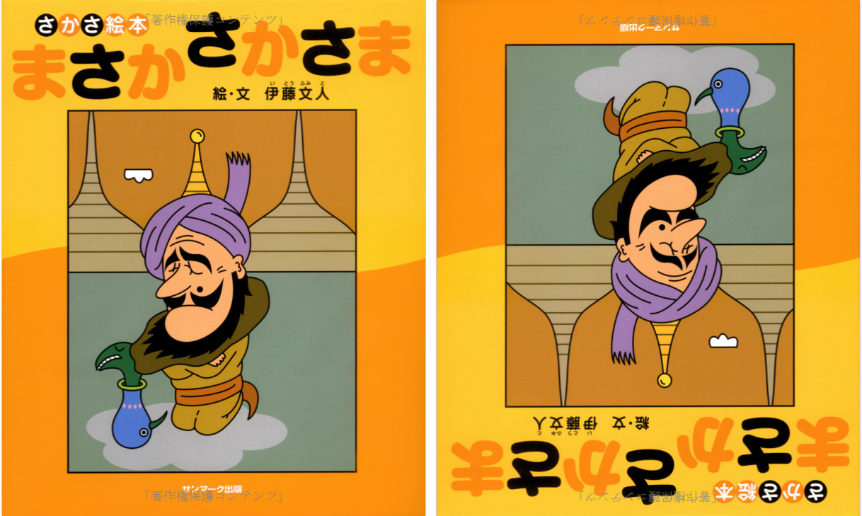
逆走防止用さかさ絵のアイデア ３ さかさ絵画家に制作をお願いする。 →伊藤文人氏

Slide 8
伊藤文人氏契約制作さかさ絵・その１

Slide 9
伊藤文人氏契約制作さかさ絵・その２

Slide 10
伊藤文人氏契約制作さかさ絵・その３

Slide 11
一時停止喚起用の錯視デザイン・だまし絵 １ 影による浮かし絵

Slide 12
一時停止喚起用の錯視デザイン・だまし絵 ２ 新型のイメージハンプ

Slide 13
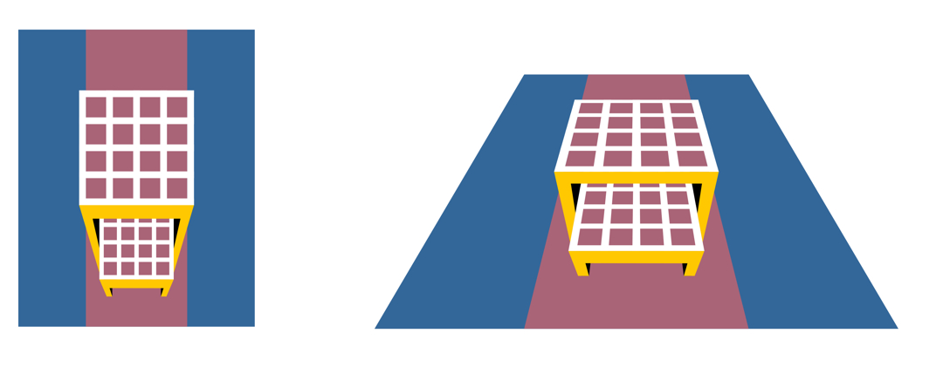
一時停止喚起用の錯視デザイン・だまし絵 ３ 錯視的障害物

Slide 14
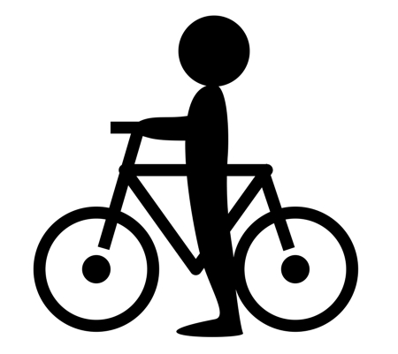
一時停止喚起用の錯視デザイン・だまし絵 ４ ただのピクトグラム

Slide 15
一時停止喚起用の錯視デザイン・だまし絵 ５ 自転車走行無法地帯用

Slide 16
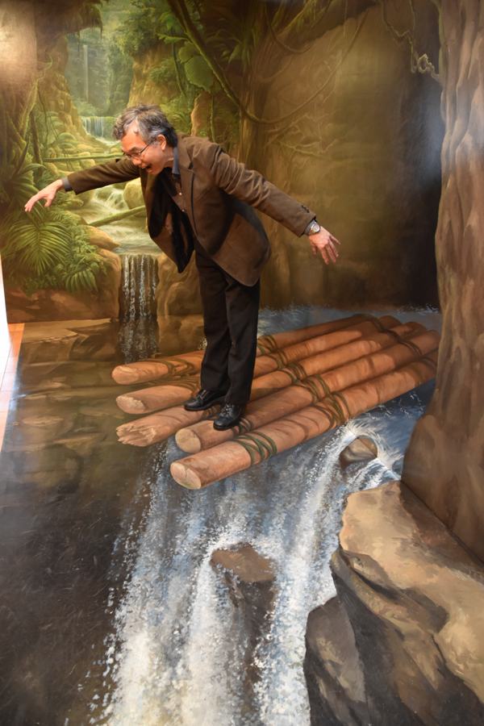
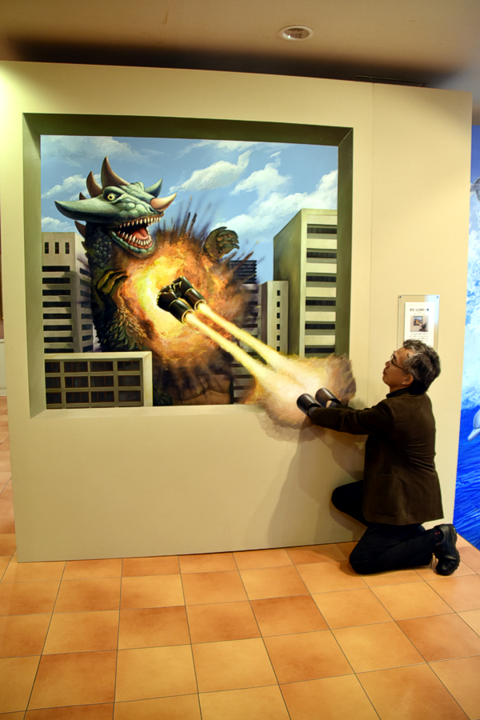
（株）エス・デー（トリックアート美術館）にトリックアートの青写真（だまし絵）を発注

Slide 17
エスデー契約制作だまし絵

Slide 18
エスデー契約制作だまし絵

Slide 19
そこが自転車走行レーンであることを クルマに知らせるデザイン １ 影による浮かし絵

Slide 20
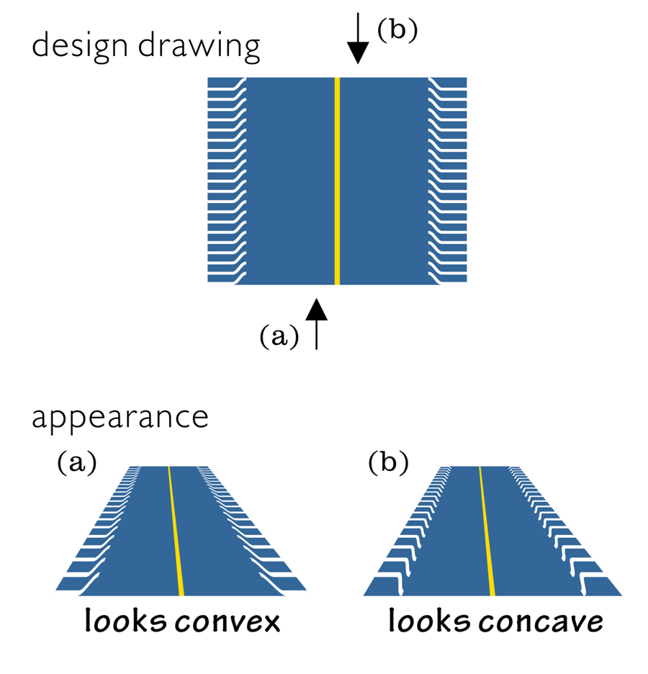
そこが自転車走行レーンであることをクルマに知らせるデザイン ２ 形の恒常性による浮かし絵

Slide 21
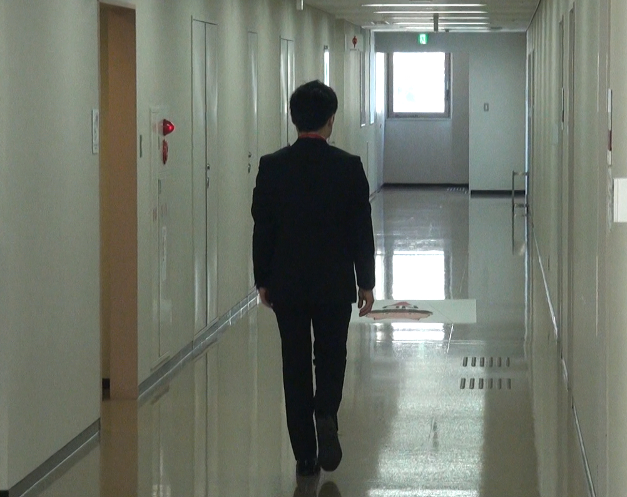
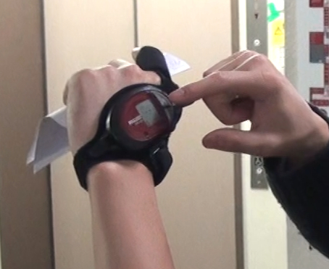
さかさ絵観察生理実験（心拍数測定）

Slide 22
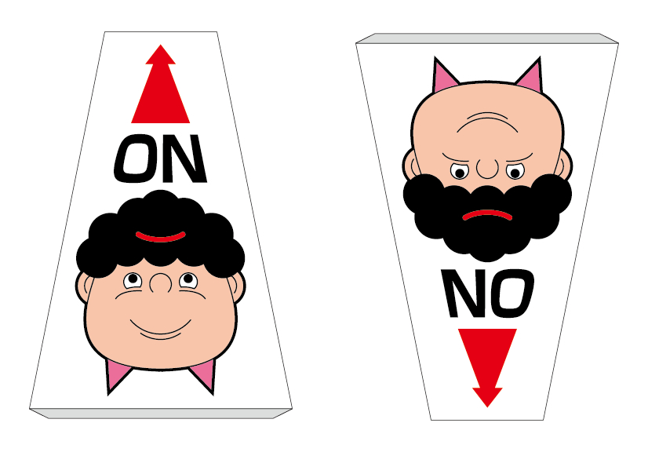
さかさ絵観察生理実験結果（1）
順方向 逆方向

Slide 23
さかさ絵観察生理実験結果（2）
順方向 逆方向

Slide 24
さかさ絵観察生理実験結果（3）
順方向 逆方向

Slide 25
さかさ絵観察生理実験結果（4）
順方向 逆方向

Slide 26
さかさ絵観察生理実験考察
さかさ絵を「順方向」に見る場合と「逆方向」に見る場合の心拍数の差は顕著ではない。
さかさ絵を見ることで心拍数の急激な増加が見られるという可能性が残る。もちろん、単に身体運動をした結果等の可能性の方が大きいと思われるが、さかさ絵を道路に描画して本格的に運用する場合はこの点を留意しておく必要がある。

Slide 27
知覚実験（縦伸ばしの効果・視認距離・刺激）

Slide 28
知覚実験（縦伸ばしの効果・視認距離・刺激）

Slide 29
知覚実験（縦伸ばしの効果・視認距離・結果）
*極限法（上下下上）、実験参加者はAKのみ、屋外で測定、1倍は横27.0cm x 縦17.2cm、視点165cm高

Slide 30
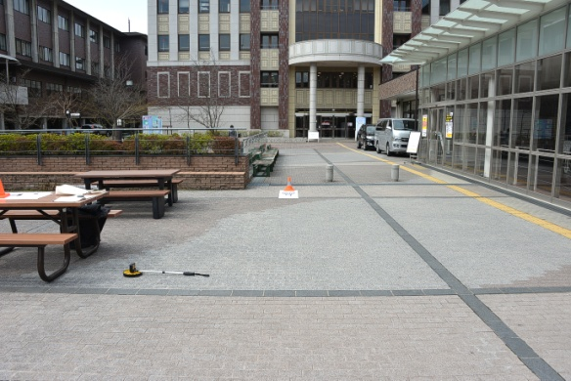
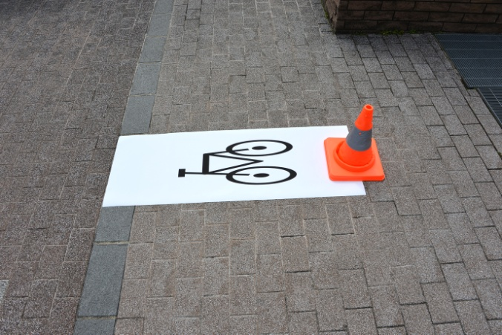
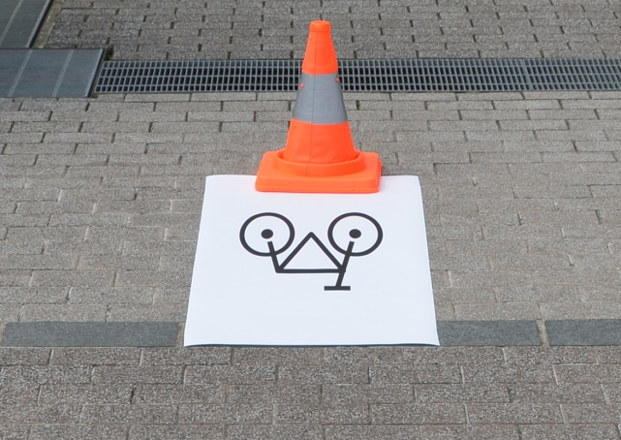
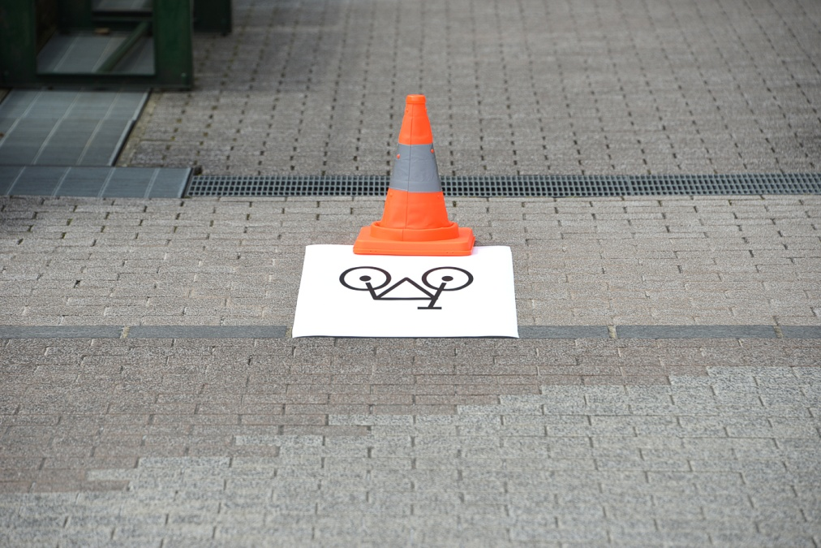
知覚実験（縦伸ばしの効果・視認距離・考察）
実験風景
3倍の縦長の絵
5m離れて撮影
10m離れて撮影
20m離れて撮影
時速20kmで走行して3秒間の視認時間が必要と仮定すると、16.7mの視認距離（閾）が必要で、この大きさ（横幅27cm）なら３倍の縦長の絵で足りる。

Slide 31
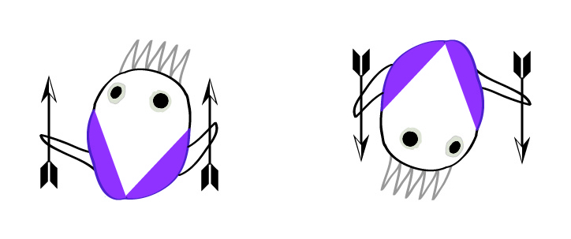
まとめ
視覚的デザインによる自転車の走行の誘導というインターフェースの開発として、逆走用さかさ絵や一時停止用だまし絵の制作を行なった。制作方法としては、研究グループ自前で行なうものと、さかさ絵画家およびトリックアート美術館にそれぞれ発注するものの2系統とした。合計10個以上のデザインが集積された。
逆走用さかさ絵に関して、生理実験と心理実験を行ない、それぞれ知見を蓄積した。
本研究の成果を学会発表・プレス発表・インターネット発信等によって公表することを通して、京都市政のアカデミックな面における先進性を確認することで、観光にとどまらない京都市の総合的な存在感を全国にアピールできる可能性を示した。

Slide 32
ありがとうございました。

